Slide 1
Assignment #1: Python 실습 과제
고정재

Slide 2
1. Graph라는 클래스를 만들어 cos, sin, tan, log 함수를 각각 화면에 출력하는 메서드를 구현하시오. (class와 math, matplotlib 활용)
1번 과제는 자료도 찾아서 공부를 했지만 코딩을 어떻게 할지 모르겠습니다.

Slide 3
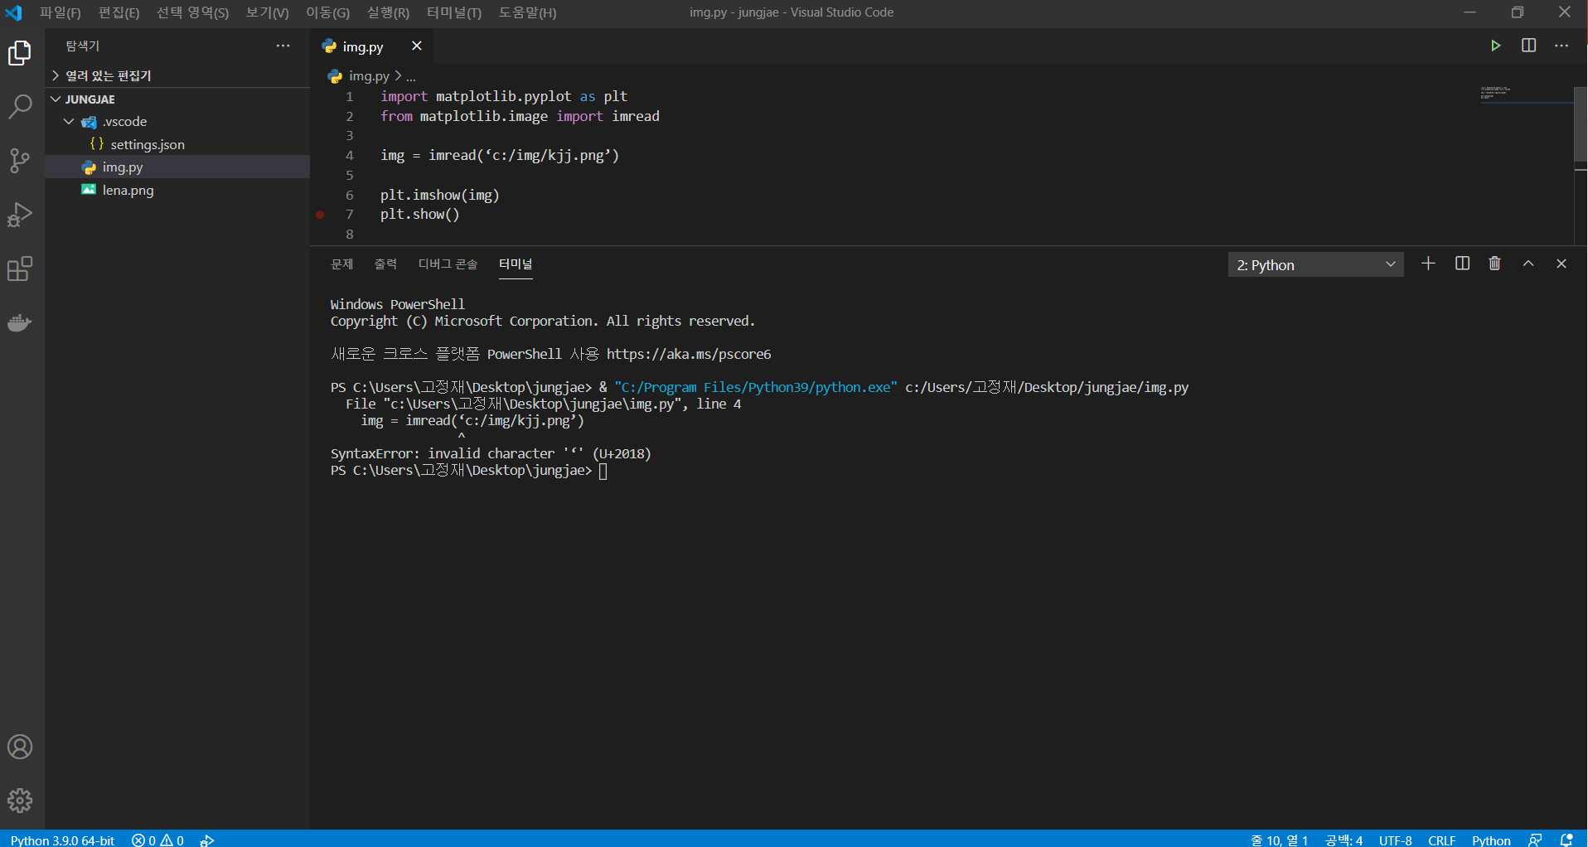
2. 본인의 사진을 찍어 해당 파일을 읽어 이미지를 표시하시오. (imshow, imread 활용)
실습을 여러 번 반복해서 해 봤지만 어떤 부분이 틀려서 실행이 안 되는지 모르겠습니다. 처음 접해 보는 프로그램이며 교수님과 직접 실습을 해 봐야 알 것 같습니다.

